Slide 7
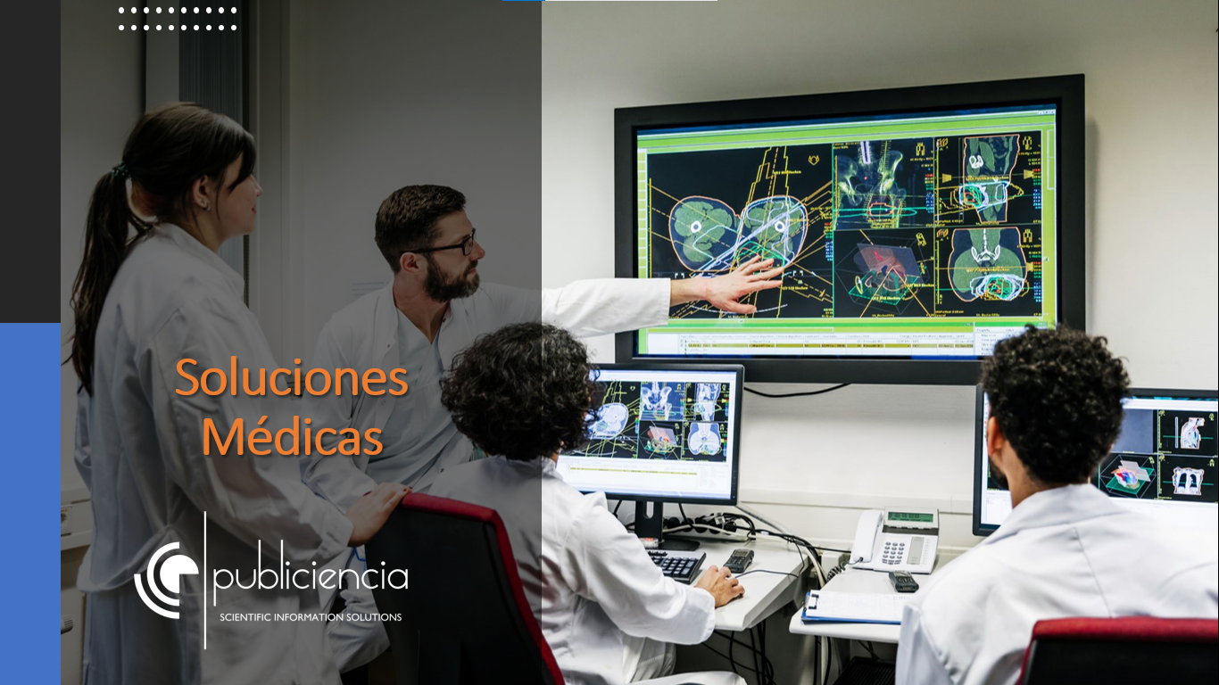

Slide 19
COMO POTENCIALIZAR EL ROL DE LAS BIBLIOTECAS EN RESULTADOS DE INVESTIGACIÓN
Presenta: M. Sc. Jaime Andrés Uribe López
Director de Gestión del Conocimiento e Innovación
PUBLICIENCIA
Lunes 14 de noviembre 2022
Lima, Perú

Slide 20
Biblioteca
Institución
Adquisición
Conservación
Exposición de libros y documentos
Estudio
https://n9.cl/2ypsk
Notes:
Hacer énfasis en la evolución del concepto de biblioteca en términos de innovación.
Lo de la visión hacia el pasado, se deben preparar para asumir esos roles que uno espera de ella.

Slide 21
Gestión del Conocimiento
Rol
Apoyo a relaciones sustantivas de la Universidad
+
Docencia
Biblioteca + Universidad
Investigación
Proyección Social
Servicios
Presenciales y Virtuales
Planteo unos elementos que una unidad de información debe tener en cuenta a la hora de diseñar un servicio. Estos servicios deben estar alineados con 7 elementos, los cuales son recurrentes y trascendentales en la planeación estratégica de investigación.
https://n9.cl/fy0tk
Notes:
Las estrategias que una unidad de información diseña para poner al usuario en contacto con la información.
Estos son algunos elementos que considero se deben tener en cuenta.
La biblioteca debe repensarse sobre su articulación con el área de investigación.
Aclarar las viñetas como elementos que se deben tener en cuenta a la hora de diseñar un servicio.
Los servicios de una biblioteca deben estar alineados con 7 aspectos.

Slide 22
Retos de las áreas Investigación
Retos de las áreas Investigación
PUBLICIENCIA: 35 años de experiencia y 13 países.
Retos recurrentes en los ecosistemas de investigación latinoamericanos.
Notes:
El mensaje es que después de 35 años hemos aprendido que PUBLICIENCIA y las bibliotecas deben apoyar el proceso de investigación en 7 retos muy importantes y publiciencia ha creado COGNOS para ayudar a las universidades y que sumado al trabajo de las bibliotecas, potenciamos la investigación. Nuestra invitación es ha hablar de COGNOS para materializar esta iniciativa y ser el apoyo hombro a hombro con las bibliotecas y apoyar a las áreas de investigación.

Slide 23
1-Estrategia de la Investigación
Caracterización de la política de investigación.
Implementación de inteligencia en investigación.
Planeación estratégica de investigación.
Biblioteca + Cognos = Fortalecimiento de Ia Investigación
https://medium.com/@slikmx/de-la-investigaci%C3%B3n-a-la-estrategia-7f69dbbc844f
Notes:
Y desde publiciencia hemos diseñado COGNOS como una herramienta.
Alinear los servicios con los retos.
Mensaje Subliminal en cada diapositiva Biblioteca + Cognos = apoyo investigación

Slide 24
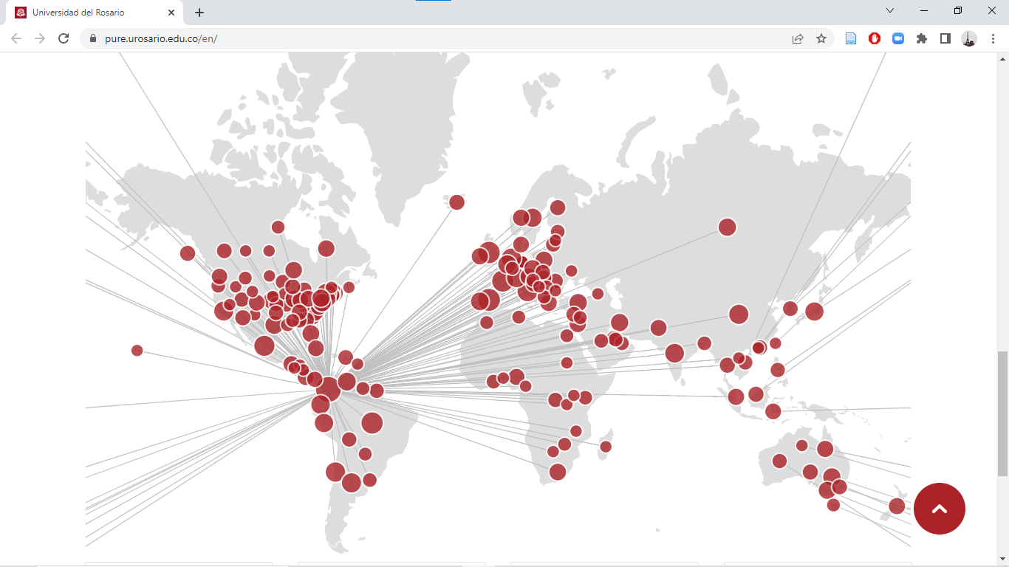
2- Expertos y Colaboraciones
Articulación de entidades para publicar.
Trabajos colaborativos.
Construcción de proyectos.
Biblioteca + Cognos = Fortalecimiento de Ia Investigación

Slide 25
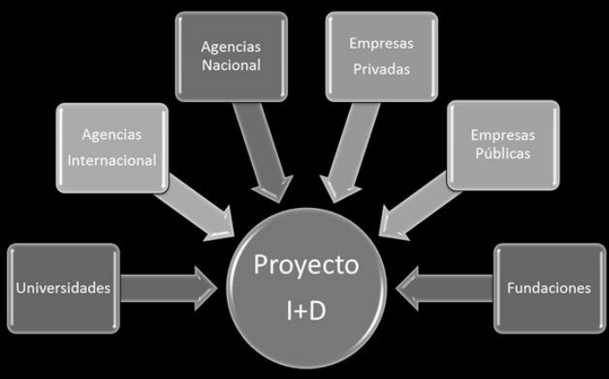
3- Financiamiento
Mapeo de fondos de cofinanciación.
Estrategia para construcción de proyectos y gestión de recursos.
Biblioteca + Cognos = Fortalecimiento de Ia Investigación
https://www.researchgate.net/figure/Fuentes-de-Financiamiento-de-los-Proyectos-de-Investigacion_fig2_256087259

Slide 26
4- Herramientas del Investigador
Preparación del manuscrito.
Redacción científica.
Construcción de estados del arte.
Selección de revistas pertinentes de investigación.
Biblioteca + Cognos = Fortalecimiento de Ia Investigación
https://www.searchenginejournal.com/get-know-audience-17-incredible-useful-market-research-tools/125417/

Slide 27
5- Gestión de la Investigación
Procesos Administrativos
Registro
Verificación
Validación
Repositorio
Biblioteca + Cognos = Fortalecimiento de Ia Investigación
https://formaempleoenovalevante.es/impacto-de-la-funcion-del-mantenimiento-dentro-de-la-gestion-de-activos-segun-normas-internacionales/

Slide 28
6- Impacto y Reputación
Estrategia de visibilidad científica.
Métricas tradicionales.
Métricas alternativas.
Biblioteca + Cognos = Fortalecimiento de Ia Investigación
https://neoscientia.com/seo-articulos-cientificos/

Slide 29
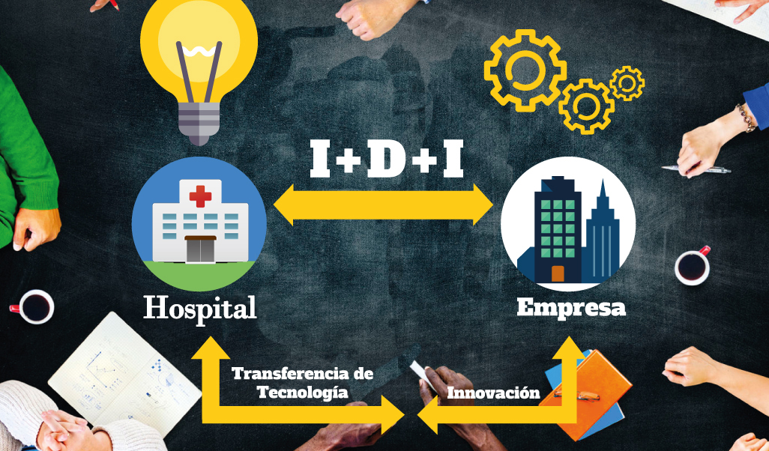
Transferencia Tecnológica
Propiedad intelectual.
Propiedad industrial.
Biblioteca + Cognos = Fortalecimiento de Ia Investigación
https://www.fibao.es/cms/servicios-de-fibao/gestion-de-la-innovacion-y-la-transferencia-tecnologica/

Slide 30
M. Sc. Jaime Andrés Uribe López Director de Gestión del Conocimiento e Innovación PUBLICIENCIA andres.uribe@publiciencia.com GRACIAS

Slide 31
Notes:
Como compro COGNOS, es una iniciativa de valor agregado para los clientes de publiciencia que se articula con un trabajo colaborativo entre bibliotecas y área de investigación. Hablo de las etapas, Cada entidad tiene sus necesidades de acuerdo a su madurez científica. Cada entidad tiene unas medidas y se deben hacer trajes a la medida de acuerdo a la madurez científica.
Voto de confianza con la Universidad Continental y otras entidades en Latinoamérica.

